Slide 1
Daļiņu fizikas un
daļiņu paātrinātāju
medicīniskie pielietojumi
Kristaps Paļskis
Doktorants un pētnieks RTU DFPTI
Pētnieks CERN Nacionālajā kontakpunktā

Slide 2
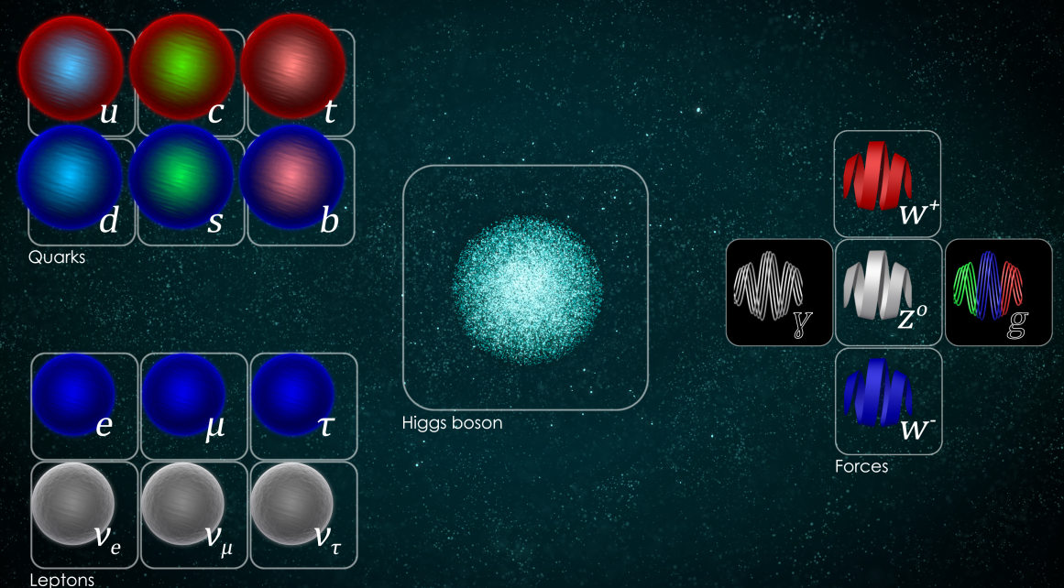
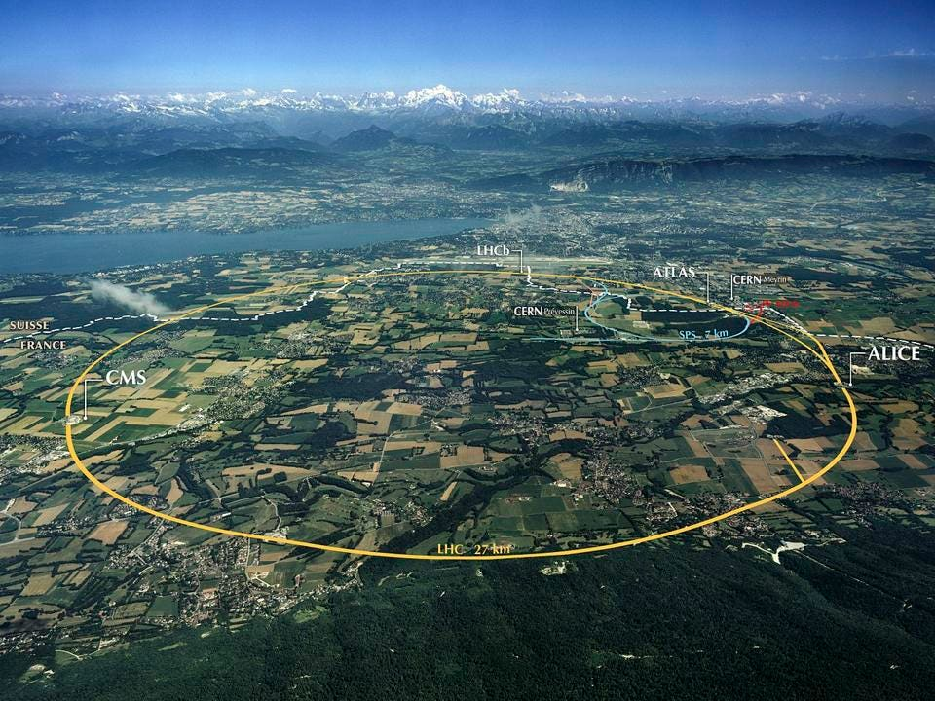
Kā tas viss var būt saistīts ar medicīnu?
CERN
Conseil Européen pour la Recherche Nucléaire
Eiropas Kodolpētījumu organizācija
Lielākā daļiņu fizikas laboratorija pasaulē
Lielākais un jaudīgākais daļiņu paātrinātājs – Lielais Hadronu kolaideris (LHC)
Pētniecība fundamentālajā zinātnē
2012 – atklāts Higsa bozons
2023 – apgāztas antigravitācijas teorijas antimatērija
….

Slide 3
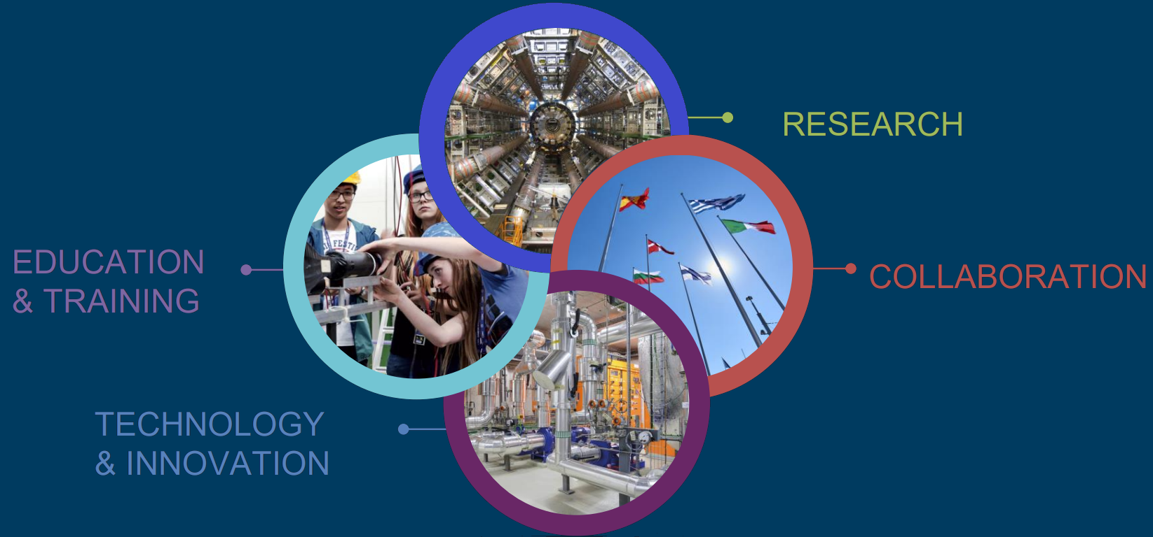
4 CERN stūrakmeņi

Slide 4
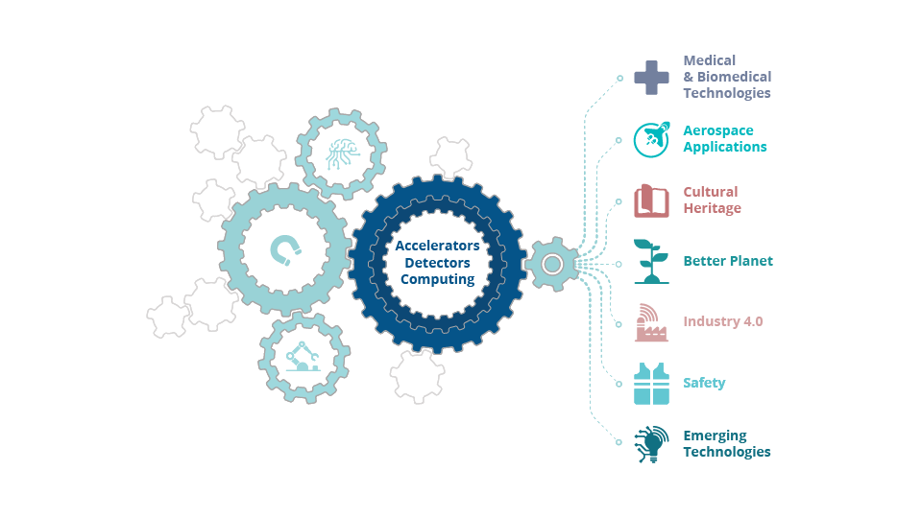
CERN Knowledge Transfer

Slide 5
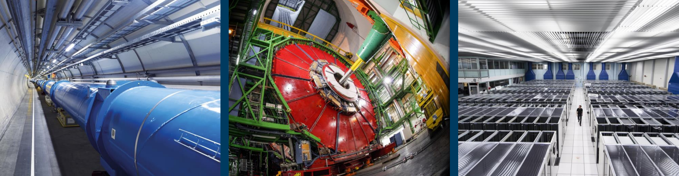
Galvenās tehnoloģijas CERN
Daļiņu Paātrinātāji
Daļiņu Detektori
Skaitļošana un IT
NO MEDICĪNAS TEHNOLOĢIJU PERSPEKTĪVAS . . .
Staru terapija – gan konvencionālā, gan daļiņu terapija
Ciklotroni radioizotopu ražošanai nukleārajā medicīnā
Supravadošie magnēti – magnētiskās rezonanses attēlveidošana
Rentgenstaru detektori – planārā radiogrāfija un datortomogrāfija
Detektori SPECT sistēmām
Detektori PET sistēmām
Mūsdienu medicīnā – dati ir teju it visur !

Slide 6
Skaitļošana un IT medicīniskiem pielietojumiem

Slide 7
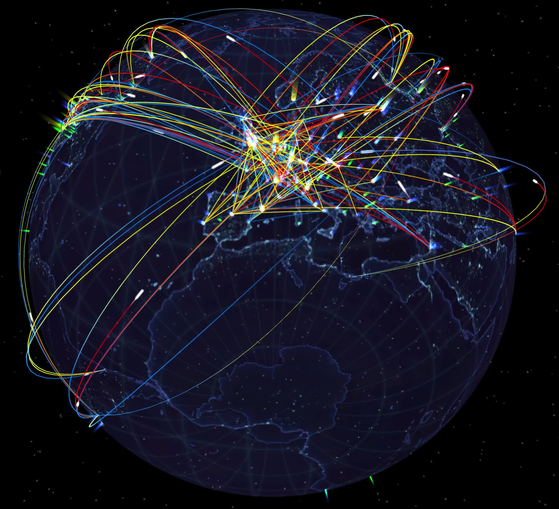
“Big data”
Datu mērogs . . .
2016. gadā: reģistrēti 49 petabaiti datu
2022.gada marts: 411 PB lenšatmiņā un 365 PB diskos
Šobrīd: ~ 1 PB dienā tiek apstrādāti CERN datu centrā
CERN loma IT projektos medicīnā
Vēsturiski – dalība un IT infrastruktūras atbalsts veselības zinātņu pētniecības projektos kopš 2022.gada (Health-e-Child, Mammogrid, neuGrid . . .)
European Open Science Cloud – multidisciplināri zinātnes projekti
Galvenās kompetences var tikt pārnestas uz medicīnisko datu analīzi:
glabāt un pārvaldīt ļoti lielas datu kopas
liela mēroga digitālās glabātuves
interaktīva datu analīze “mākonī”
izstrādāt un trenēt neironu tīklus

Slide 8


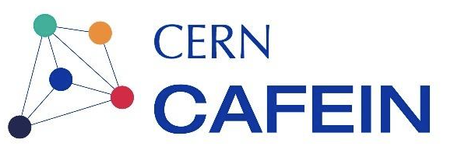
CERN IT iniciatīvas medicīniskiem pielietojumiem
GeneROOT
CERN ROOT failu sistēmas pielietojums analīze un datu pārnesē lielām datu kopām genoma pētniecībā
BioDynaMo
Platforma un modeļu bibliotēka in-silico ārstēšanas simulācijām
Pielietojumi neiroloģijā, vēža ārstēšanā . . .
CAiMIRA
COVID pandēmijā – risku novērtējums, SARS-CoV-2 transmisijas modelēšana. Ļauj novērtēt koncentrāciju slēgtās telpās, lai nodrošinātu izvēlēs telpu pārvaldībā
CAFEIN
Uz MI balstīts rīks, lai palīdzētu ārstiem datu analīzē un slimības diagnozē, izmantojot datu integrāciju mašinmācīšanās
Smadzeņu MRI skrīnings
Multi-patoloģiju noteiktšana un klasifikācija
TRUSTstroke
CAFEIN platforma kā pamats
Mašīnmācīšanas platformas izmantošana insulta diagnozei un prognozēšanai

Slide 9
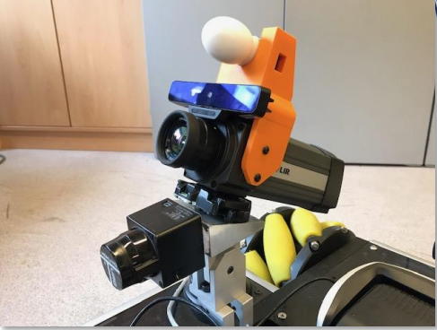
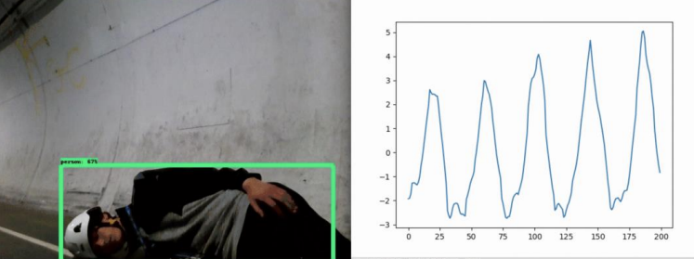
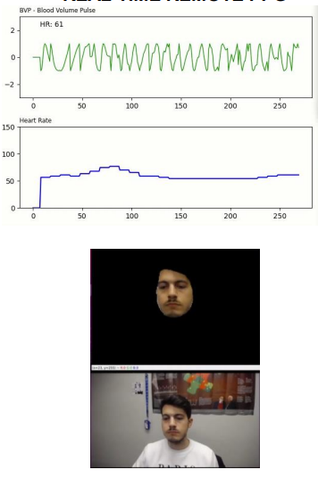
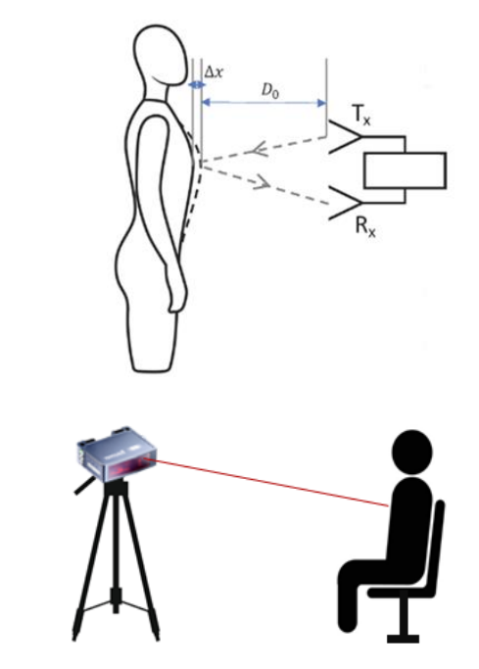
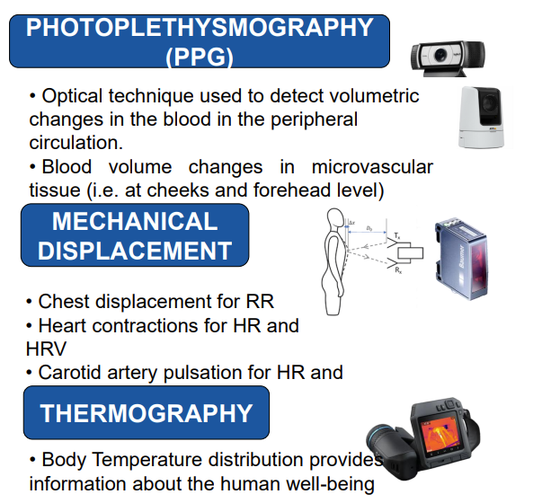
MARCHESE projekts
Machine learning based Human Recognition System and Health Monitoring
Sākotnējā ideja: CERN fire-brigade reakcija laiks var nebūt pietiekams avārijas gadījumiem 27 km tunelī – robotiskas sistēmas izstrāde, lai atpazītu cilvēkus un monitorētu vitālos parametrus
Ideja attīstīta tālāk, nodrošinot pieeju vitālo parametru monitorēšanai
Ne-invazīva
Izvairīšanās no infekcijām
Nav ādas kontakta – apdegumi, jaundzimušie, vecāki pacienti un paliatīvā aprūpē
Lētāks risinājums un ātrs
Pētniecība ar klīniskiem partneriem
University Hospital of Lille (France)
University Campus BioMedico of Rome (Italy)
Courtesy of Mario Di Castro (CERN)

Slide 10
Daļiņu detektori un diagnostiskā attēlveidošana

Slide 11
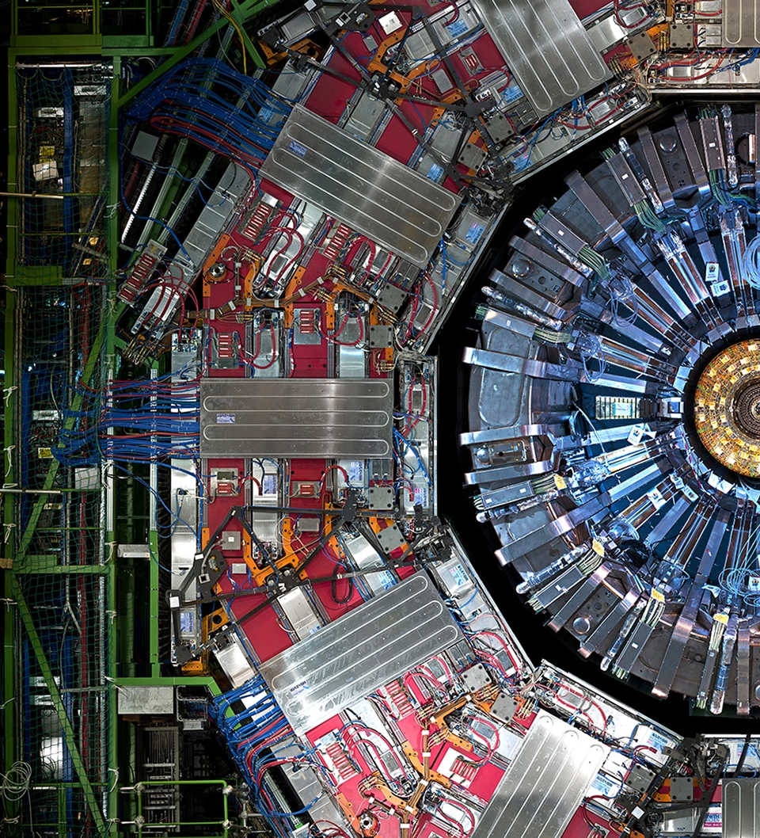
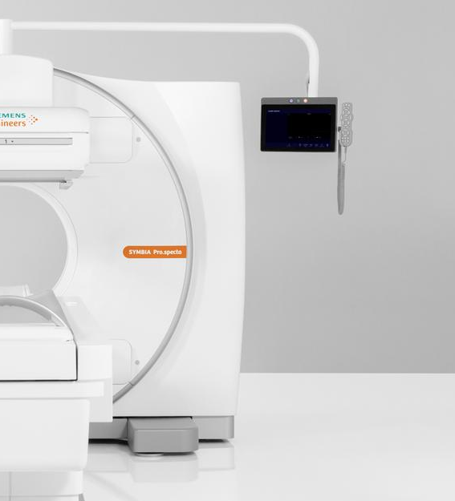
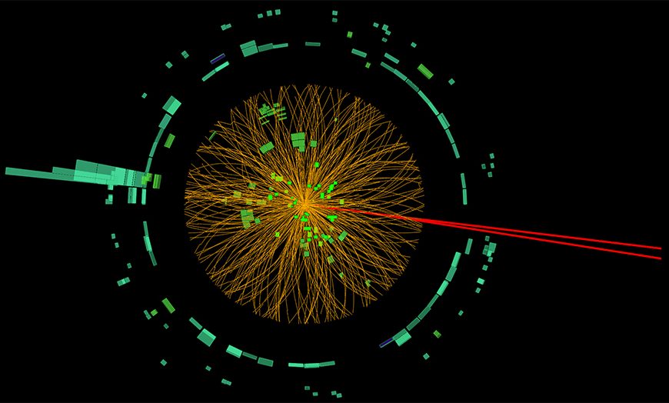
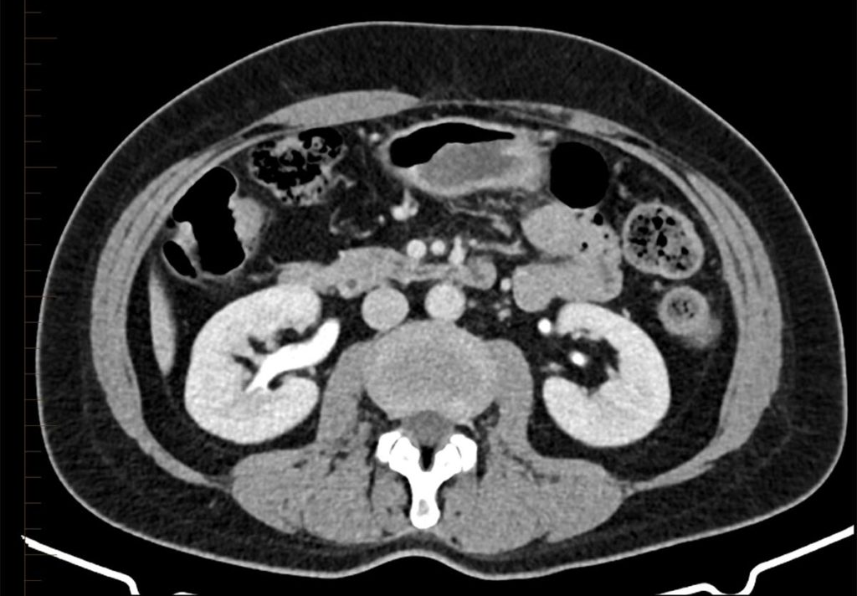
Mērķis ir ļoti līdzīgs . . .
Ja neskatamies uz gala pielietojumu – daļiņu detektori augstas enerģijas daļiņu fizikā un medicīniskajā attēldiagnostiskā izpilda līdzīgu mērķi:
nepieciešams reģistrēt daļiņu skaitu, enerģiju, mijiedarbības pozīciju, tipu
. . .

Slide 12
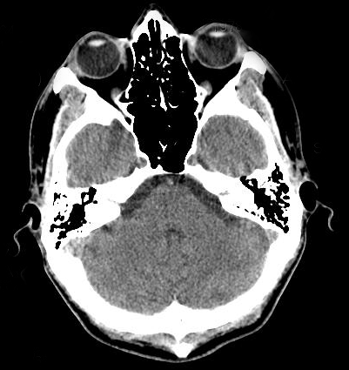
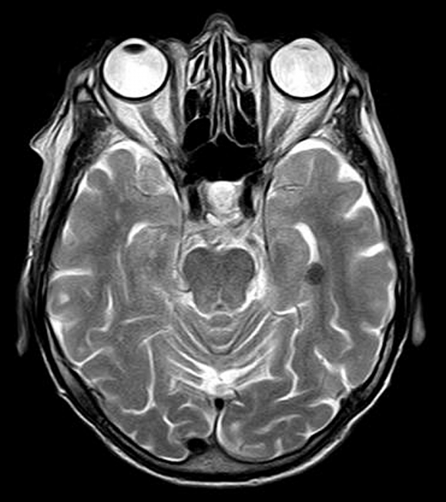
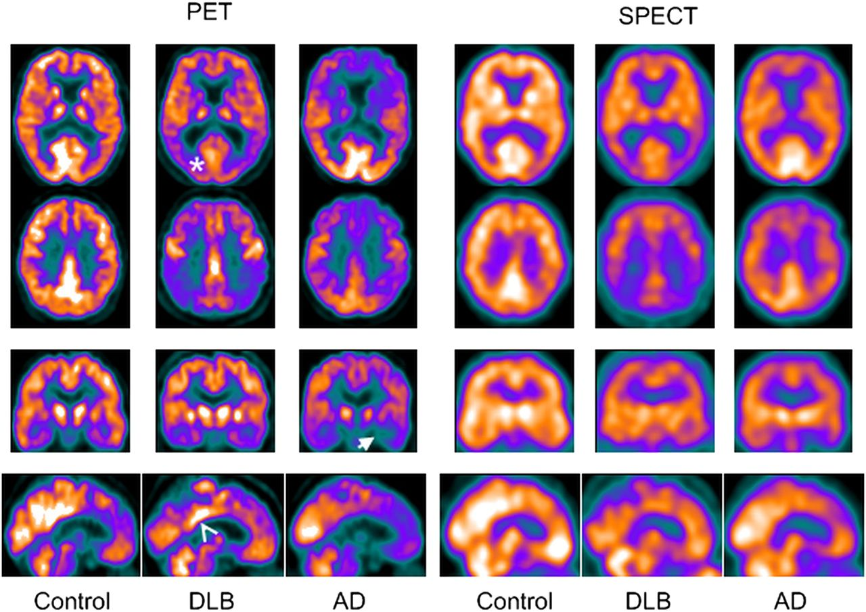
Attēldiagnostikas veidi
Anatomiskā attēlveidošana
Funkcionālā attēlveidošana
Fokuss – anatomija
Pacienta iekšējo orgānu anatomijas vizuāls attēlojums
Tipiskās tehnoloģijas: rentgenstaru radiogrāfija, datortomogrāfija, magnētiskās rezonanses attēlveidošana, ultraskaņas attēlveidošana u.c.
Fokuss – fizioloģija
Vizuāls pacienta fizioloģisko parametru un to izmaiņu attēlojums – metabolisms, apasiņošana, audu ķīmiskais sastāvs u.c.
Tipiskās tehnoloģijas: vienfotona emisijas datortomogrāfija (SPECT), pozitronu emisijas tomogrāfija (PET), specifiskas MRI sekvences, kontrasta CT . . .

Slide 13
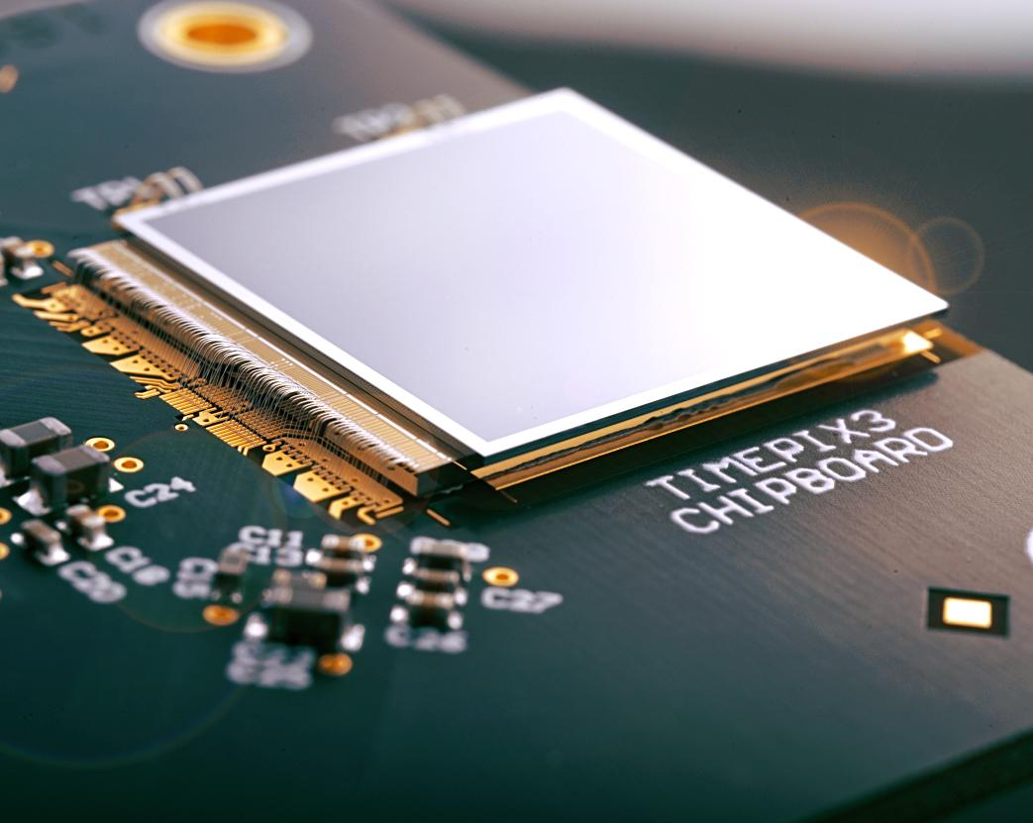
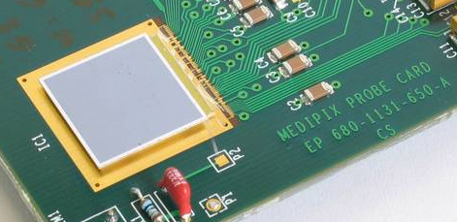
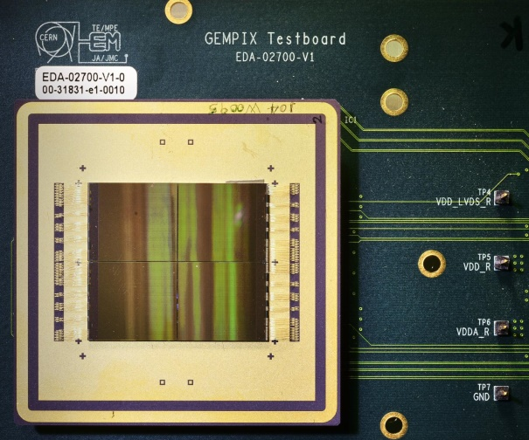
Medipix mikročipu sērija
Pielietojumi?
Timepix
Medipix
GEMpix
3 darbības veidi:
daļiņu skaitīšana
enerģija
daļiņas «ierašanās» laiks
Medicīnā pielietots:
Augstas dozas jaudas brahiterapijā
Treku attēlošanas daļiņu terapijā
In-vivo verifikācija daļiņu terapijā
Vispazīstamākais no sērijas
Šobrīd - 4.paaudze (no 2016.g)
Medipix3 mikročips – nodrošina enerģijas jūtīgu individuālu fotonu skaitīšanu
Medipix4 mikročipi ir testēti – šobrīd gatavībā aktīviem R&D projektiem
Medipix mikročipa un gāzes elektronu daudzkāršotāja (GEM) tehnoloģijas apvienojums
3-D dozimetrijas sadalījumam daļiņu terapijā
Mikrodozimetrija, fotonu dozimetrija . .

Slide 14
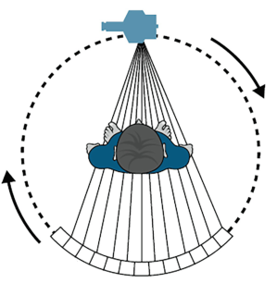
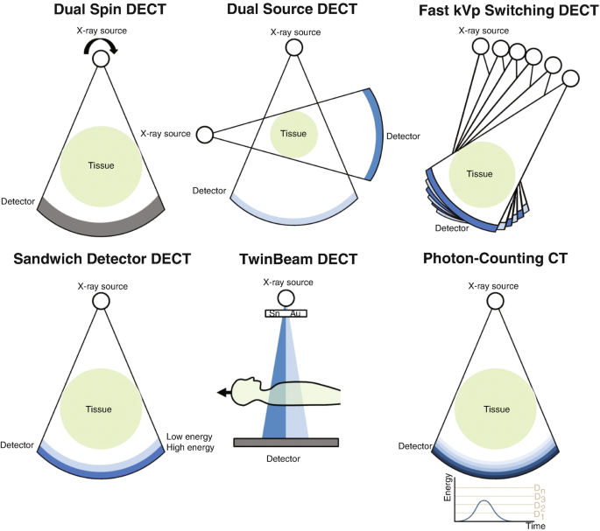
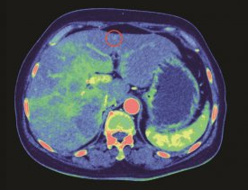
Datortomogrāfijas veidi
Konvencionālā datortomogrāfija
Duālās enerģijas datortomogrāfija
Rentgenspuldzei rotējot tiek uzņemtas vairākas pacienta projekcijas
Izmantojot iegūtās projekcijas, tiek rekonstruēts 3-dimensionāls pacienta attēlojums
Reģistrēts – rentgena fotonu skaits (kauli absorbē vairāk, plaušas – mazāk)
KONTRASTS – FOTONU SKAITS
Koncepts – 1973.gadā, 2006.gadā ieviests klīniski izmantotā iekārtā
Attēli tiek iegūti pie divām (vai vairākām) rentgenstaru enerģijām
Rentgenstaru absorbcijas atkarība no enerģijas ir unikāla katram ķīmiskajam elementam
KONTRASTS – FOTONU SKAITS un ENERĢIJA

Slide 15
Pieejas duālās enerģijas datortomogrāfijai
Dažādi tehnoloģiskie risinājumi
Pastāv vairākas pieejas, kā tehnoloģiski realizēt duālās enerģijas datortomogrāfiju:
2 sekvenciāli attēla iegūšanas skeni;
2 rentgenspuldzes ar dažādiem potenciāliem;
ātra rentgenspuldzes sprieguma pārslēgšana
divslāņu detektors
divas dažādas kūļa filtrācijas
fotonus skaitošie detektori

Slide 16
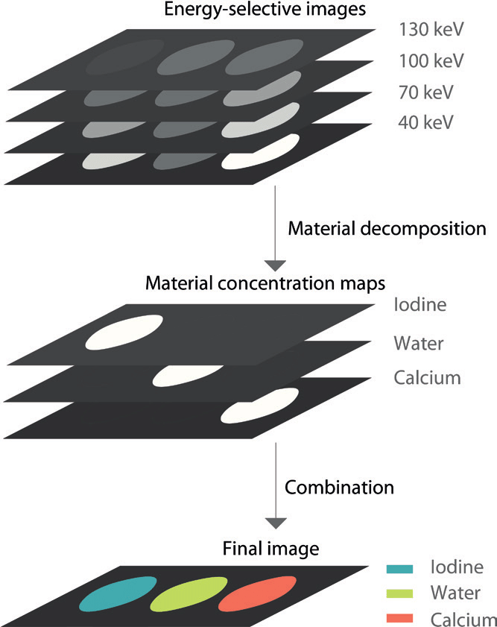
CERN: Spektrālā fotonu skaitīšanas datortomogrāfija
Medipix3 spektrālā CT tehnoloģija
Medipix3 mikročipa iespējas veikt enerģijas selektīvu fotonu skaitīšanu atļauj izšķirt audu ķīmisko elementu sastāvu (no enerģijas atkarīgās starojuma absorbcijas dēļ)
Katram ķīmiskajam elementam attēla pēcapstrādē piešķirot krāsu atkarībā no koncentrācijas – iegūstam 3D krāsu datortomogrāfijas attēlu
Izcila telpiskā izšķirtspēja salīdzinot ar komerciālajām sistēmām, pateicoties nelielajam mikročipa pikseļa izmēram.
Klīniskie ieguvumi
Datortomogrāfijas attēla artefaktu samazināšana, īpaši metāliskiem implantiem
Kā jau minēts – izcila telpiskā izšķirtspēja
Tehnoloģija ir ieviesta komerciāli – MARS Bioimaging Ltd. Fokuss – pielietojumi ortopēdijā un kardiovaskulārajā attēlveidošanā

Slide 17
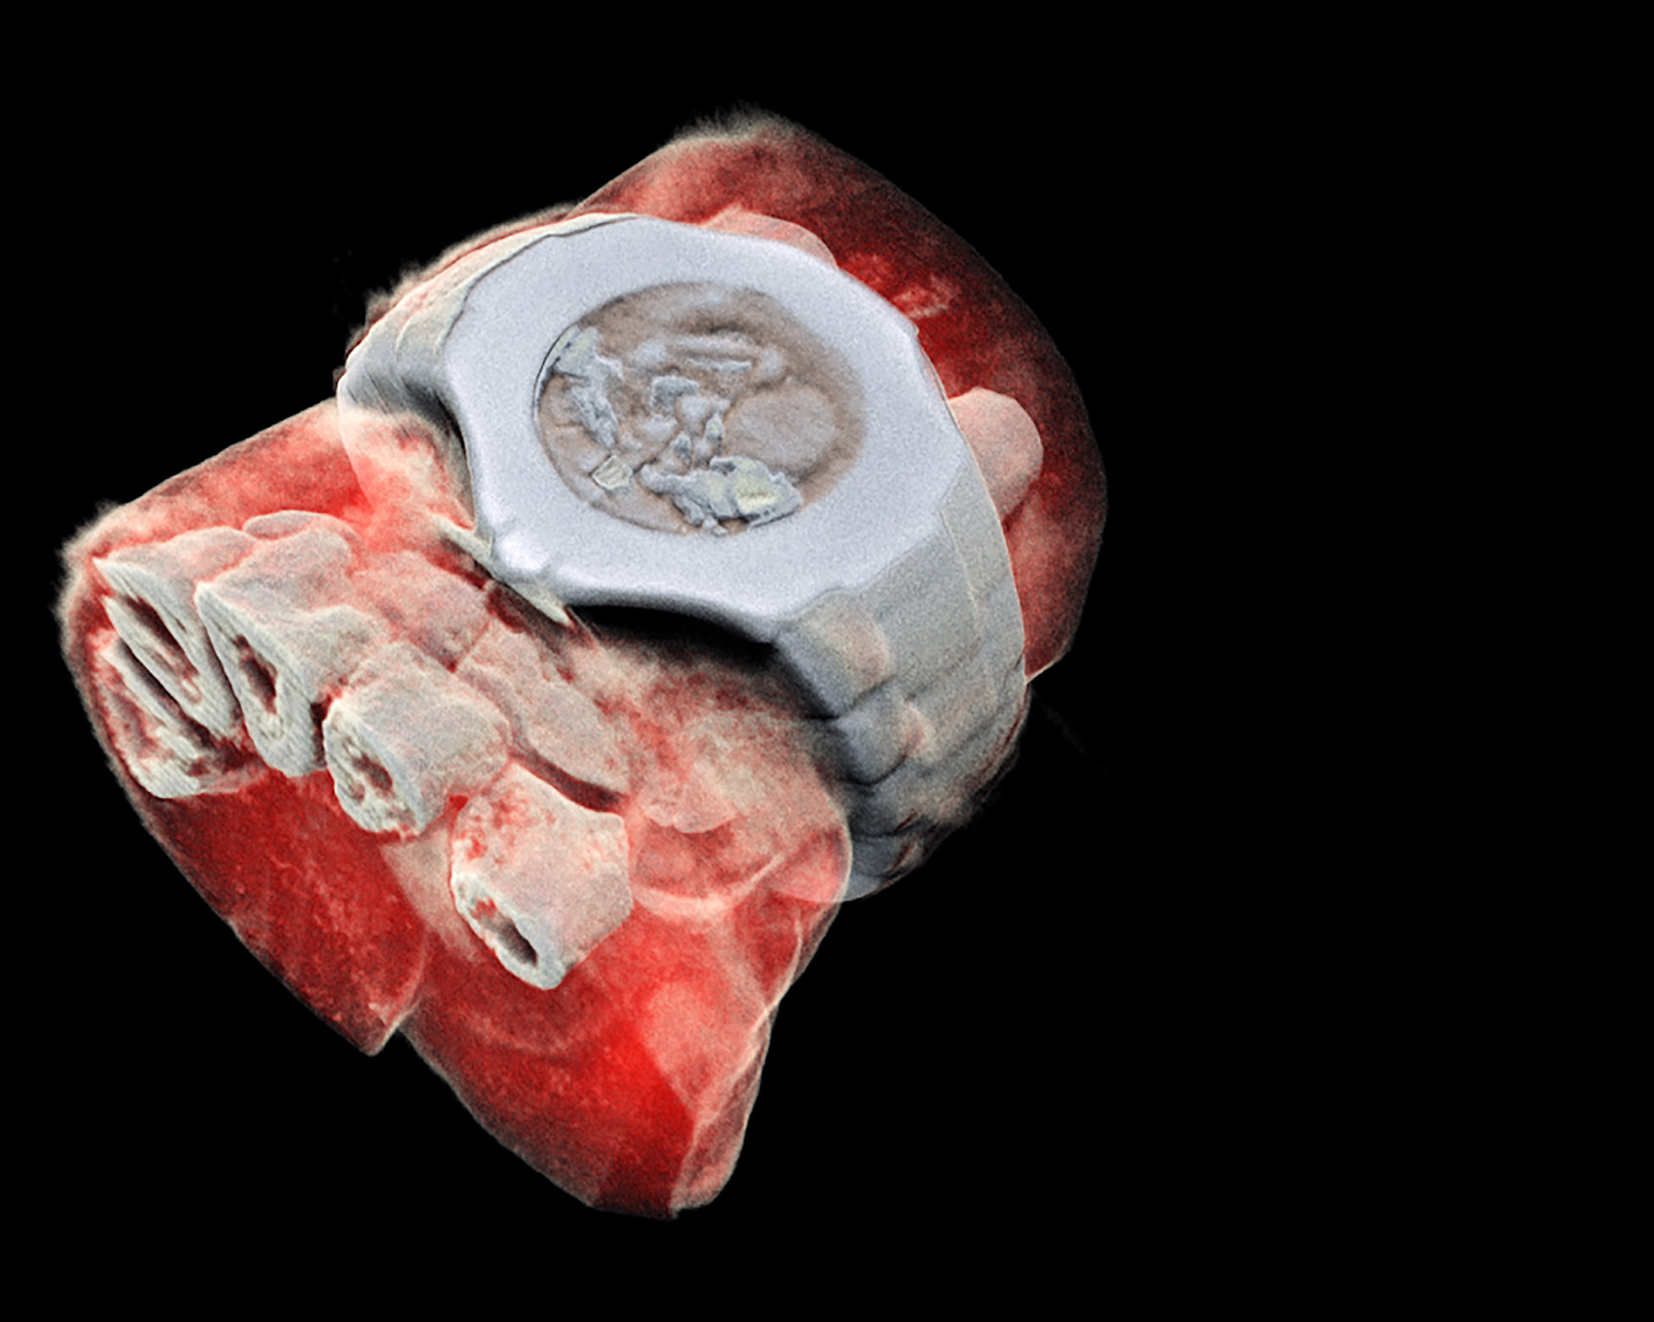
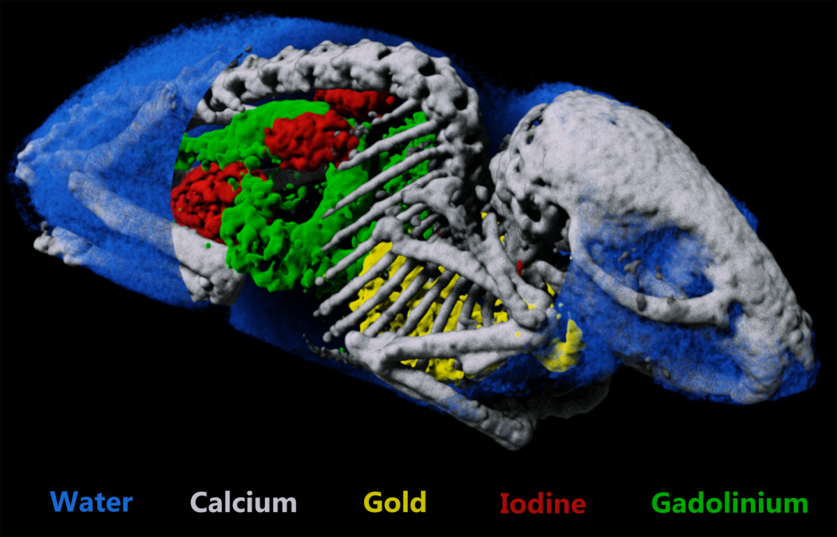
CERN: Spektrālā fotonu skaitīšanas datortomogrāfija

Slide 18
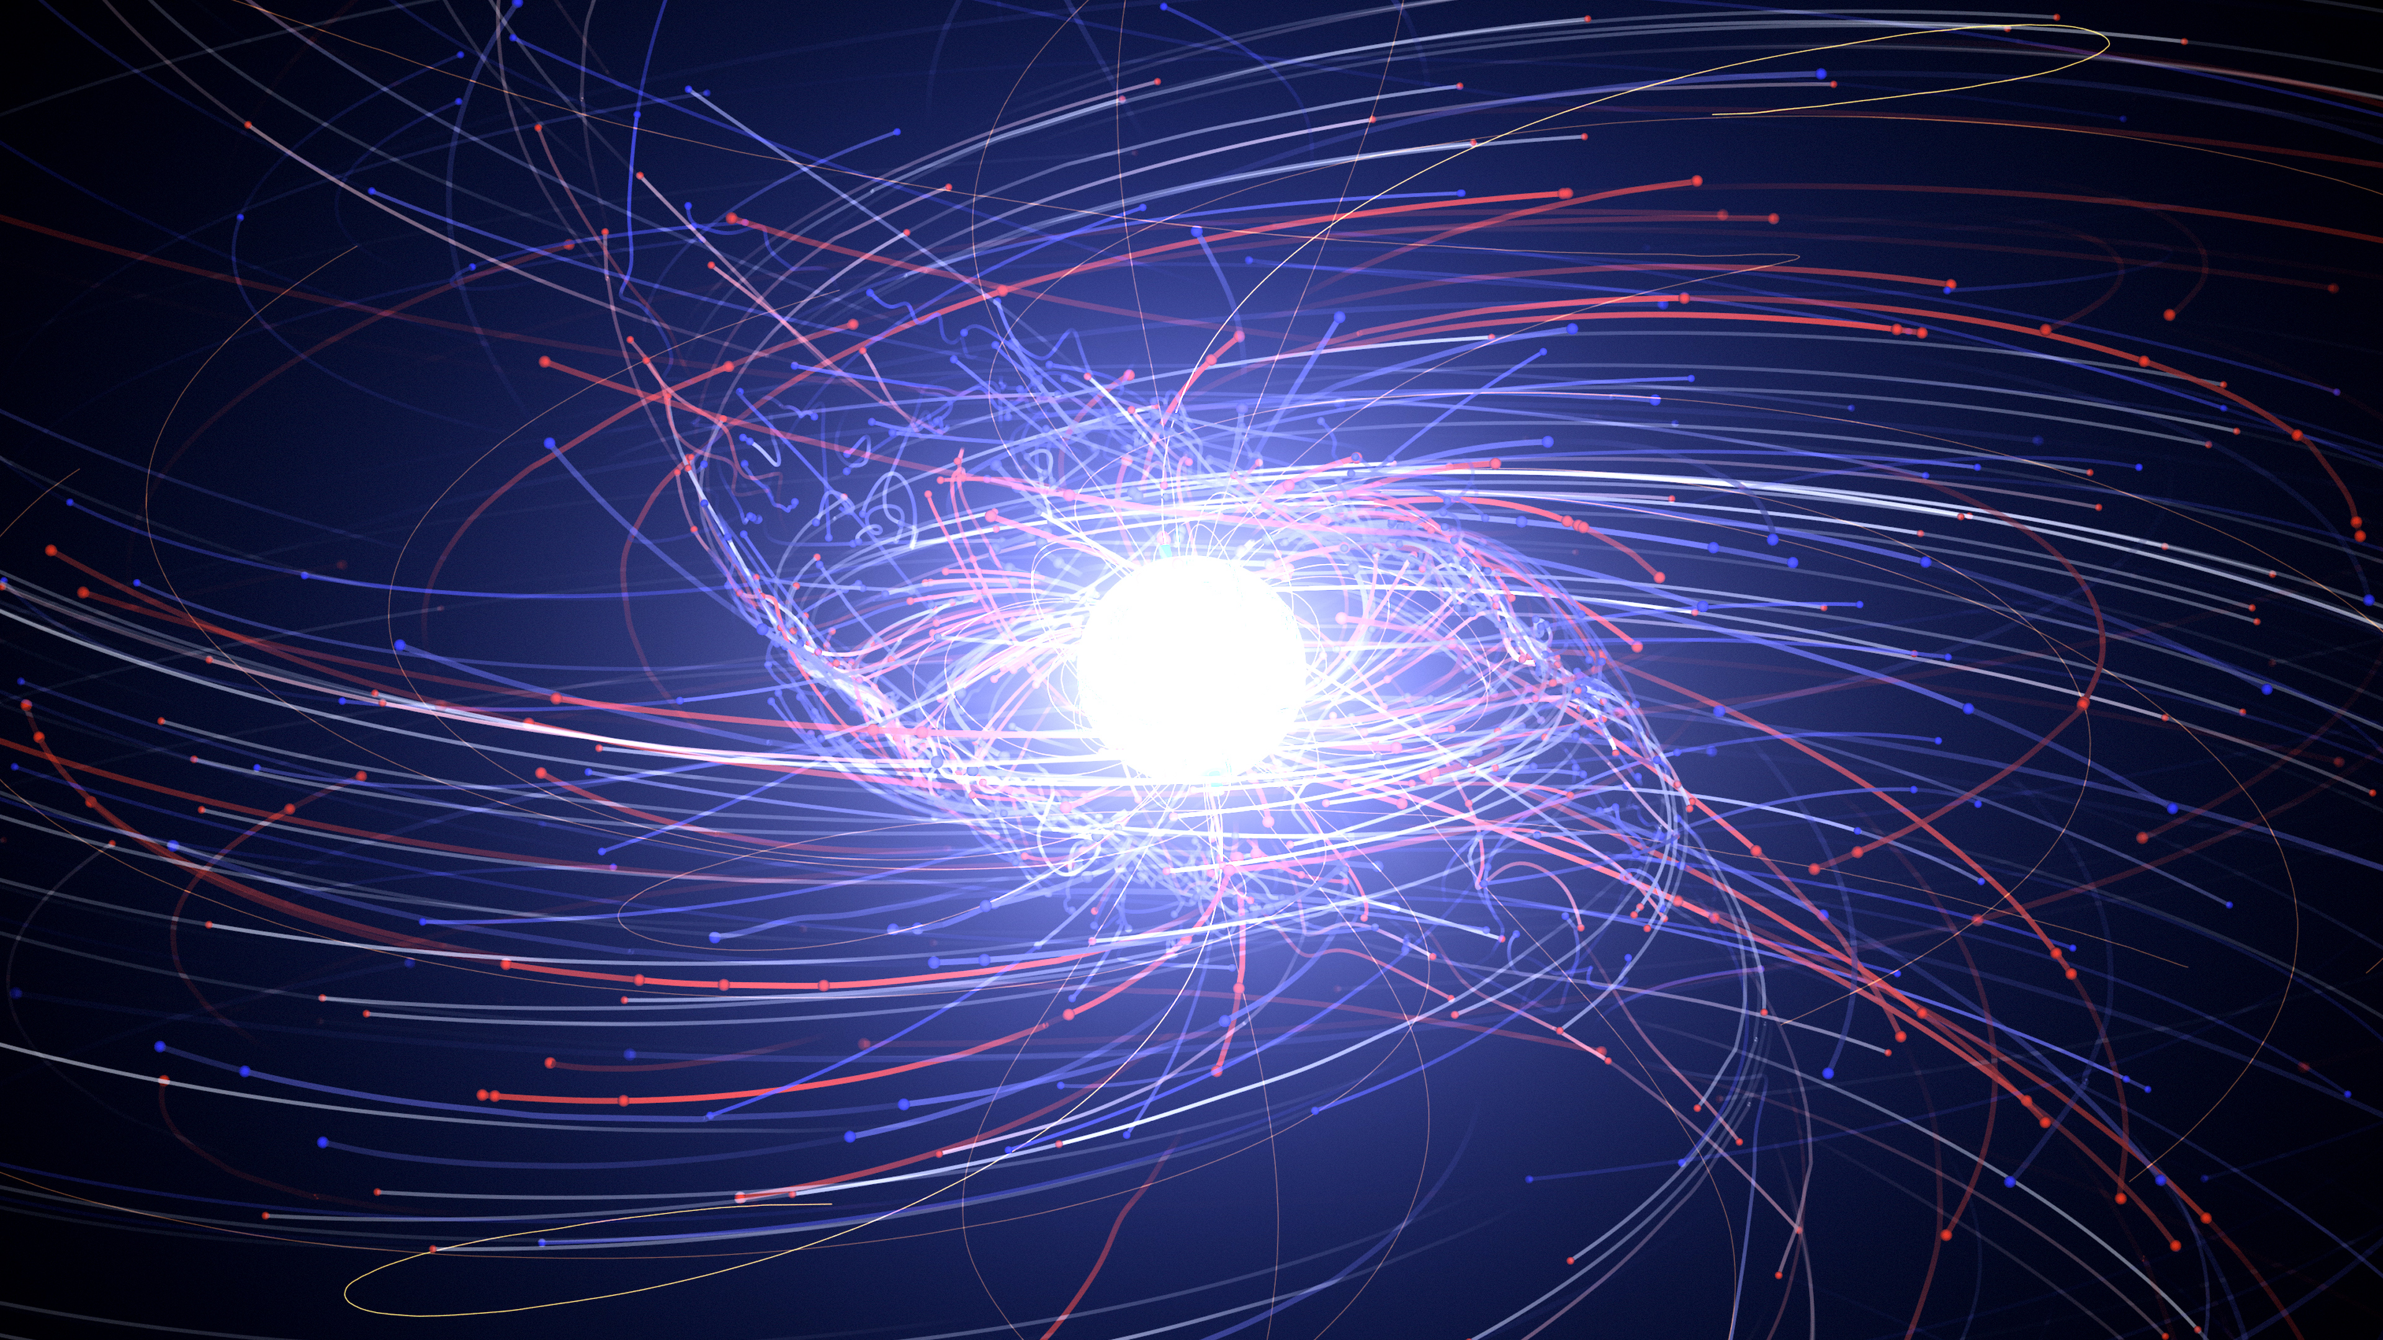
Antimatērija?

Slide 19
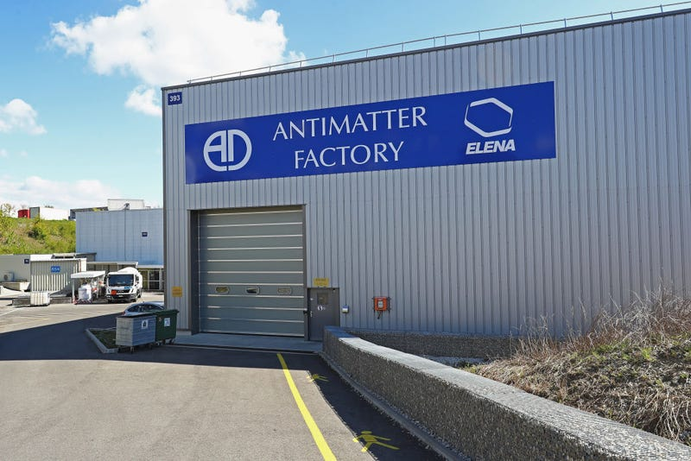
Vai antimatēriju var pielietot medicīnā?
Antimatērija CERN

Slide 20
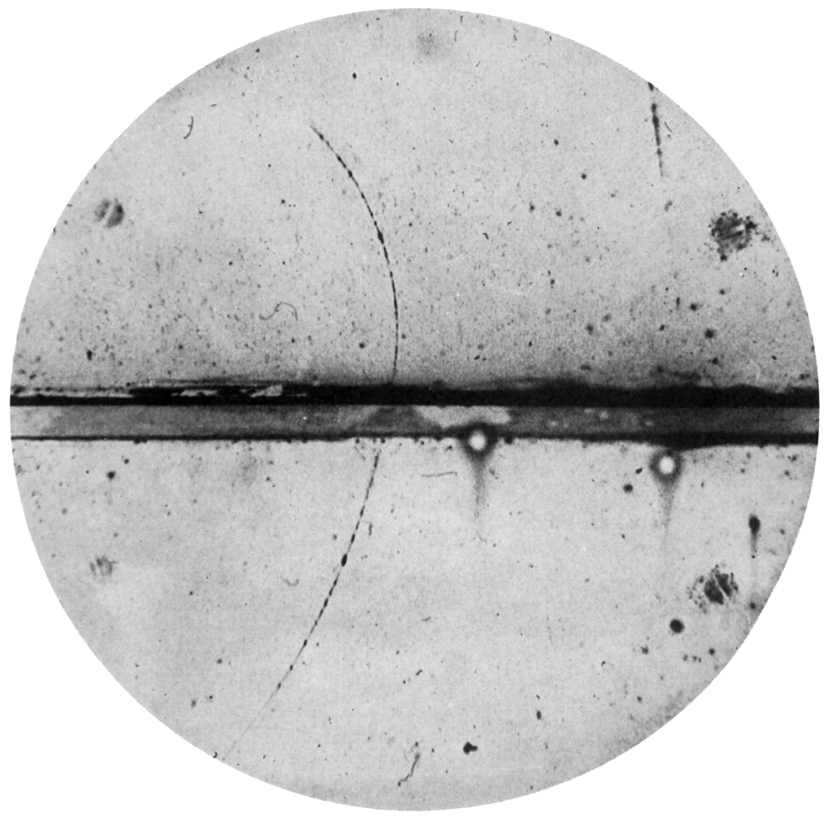
e⁻
e⁺
JĀ !
elektrons
pozitrons
Atklājot pozitronu 1932. gadā

Slide 21
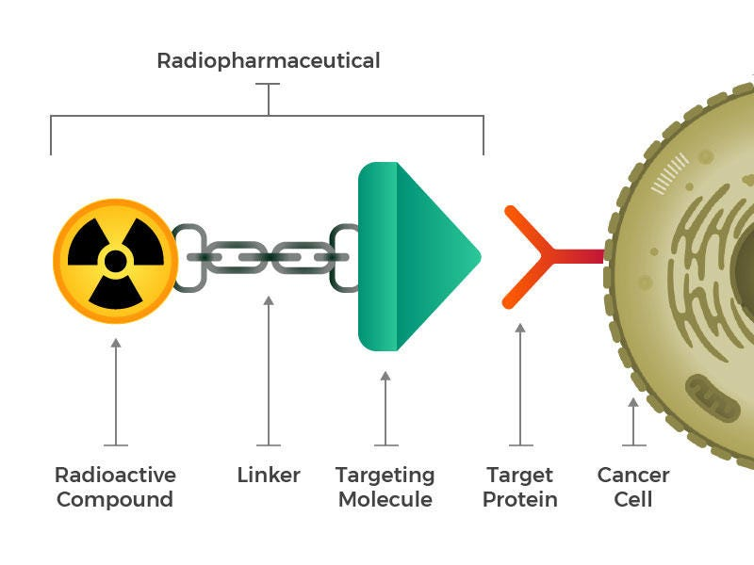
Funkcionālā attēlveidošana: SPECT un PET
Diagnostika nukleārajā medicīnā
Bioloģiski aktīvai «pārnesēj»-molekulai (peptīds, antiķermenītis, aminoskābe, cita neliela molekula…) tiek piesaistīts radioaktīvs izotops – radiofarmaceitiskais preparāts
Atkarībā no izmantotās bioloģiskās molekulas – radiofarmaceitiskais uzkrājas attiecīgā fizioloģiskā procesa aktīvajā zonā (piemēram, glikoze – metabolisms)
Radioaktīvajam izotopam sabrūkot – tiek detektēta radiācija, reģistrējot aktīvo reģionu
Radiofarmaceitiskais preparāts
SPECT
PET
Radioaktīvais
elements
Bioloģiski
aktīva molekula
Mērķa
šūna

Slide 22
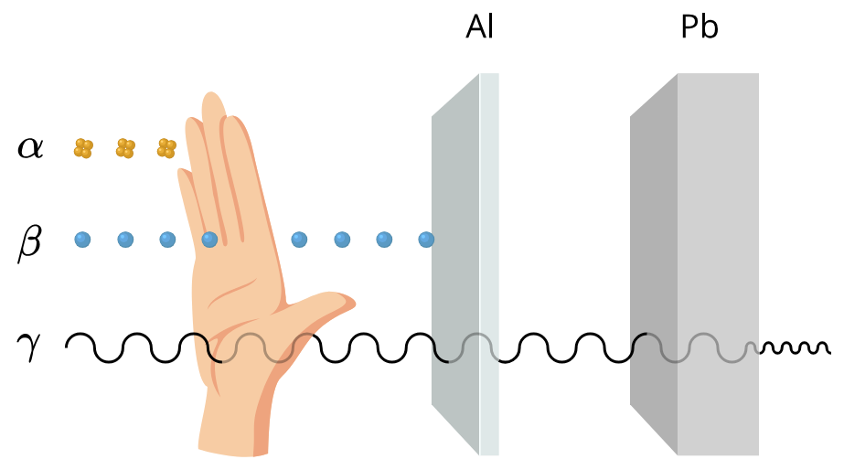
Galvenie fizikas principi kodolmedicīnā
Diagnostika
PET
Diagnostika
SPECT
Avots: https://resources.cdn.uzdevumi.lv/2f4530ad-d5d2-4906-9a2a-68754f4bbb8e/YCUZD07022350116.svg

Slide 23
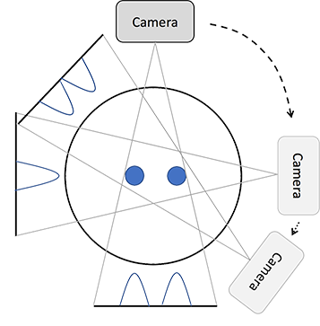
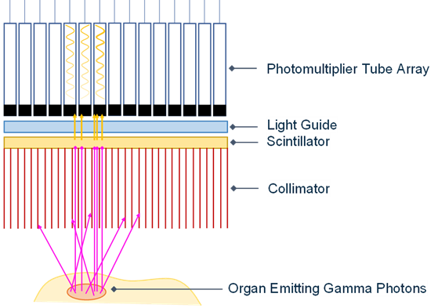
Kodolmedicīnas diagnostika: SPECT
SPECT – viena fotona emisijas tomogrāfija
Reģistrē γ sabrukšanas produktus – γ fotonus
γ kamera
Fotodaudzkāršotāji
Scintilators:
tipiski nātrija jodīds (NaI)
γ kamera
Kolimators
Fotonus emitējošs reģions
γ kamera
Līdzīgi kā SPECT, lai uzlabotu iegūtā attēla kvalitāti, nereti apvienota ar datortomogrāfijas sistēmu

Slide 24
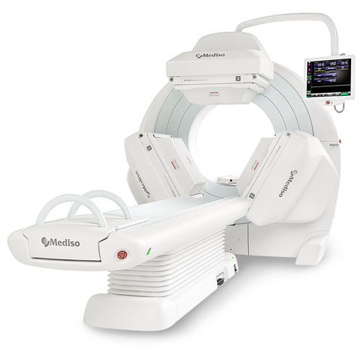
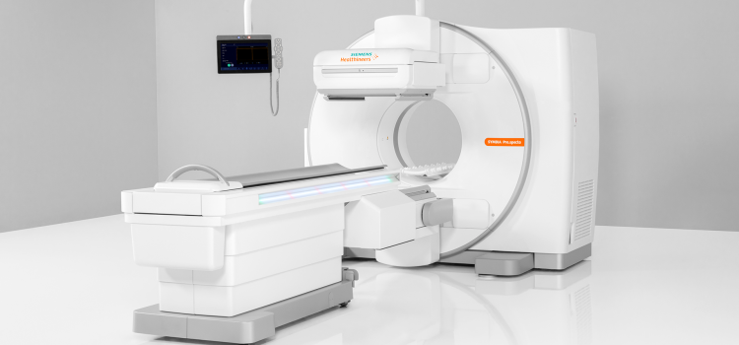
Kodolmedicīnas diagnostika: SPECT
Lai uzlabotu iegūtā attēla kvalitāti, nereti apvienota ar datortomogrāfijas sistēmu

Slide 25
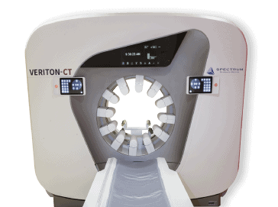
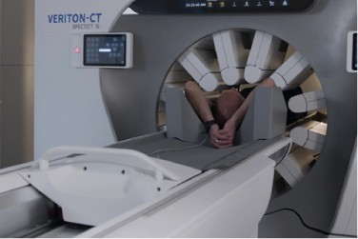
Kodolmedicīnas diagnostika: SPECT
Jaunās paaudzes SPECT – CZT tehnoloģija
CZT – kadmija cinka tellurīds
Tiešā veidā konvertē gamma fotonus elektriskā signālā
Ievērojami mazāks detektors – uzlabota telpiskā izšķirtspēja un jutīgums

Slide 26
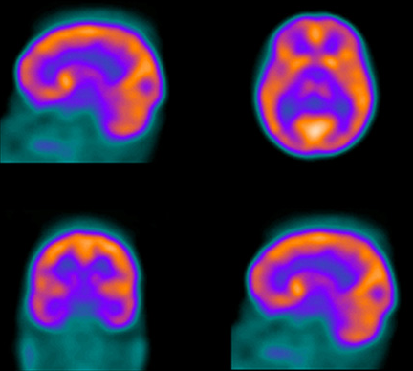
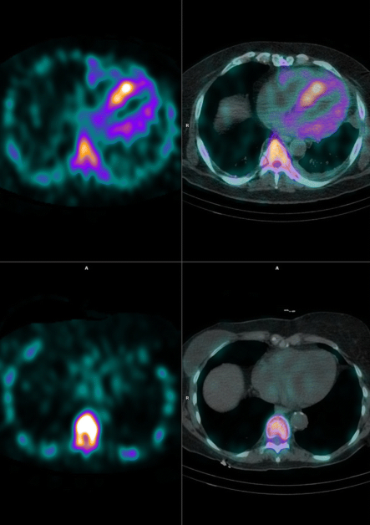
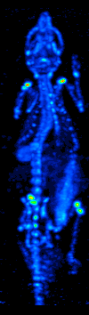
Kodolmedicīnas diagnostika: SPECT
Neiroloģija
Kardioloģija

Slide 27
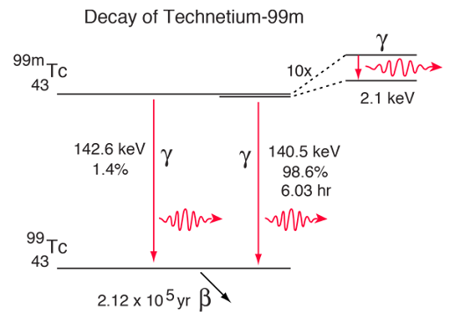
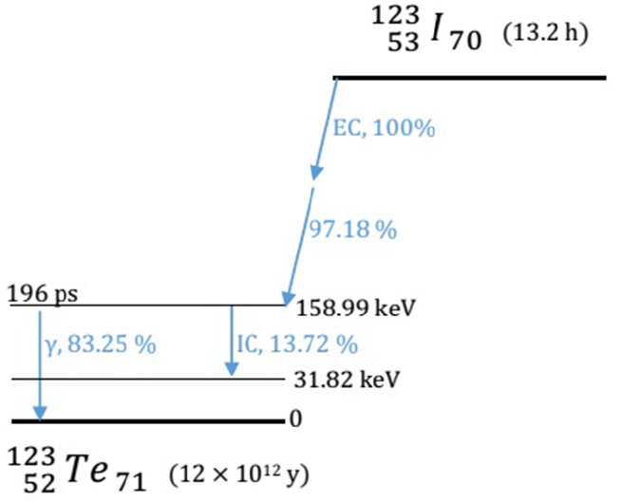
Kodolmedicīnas diagnostika: SPECT
Visplašāk pielietotie izotopi
Tehnēcijs-99m
Jods-123

Slide 28
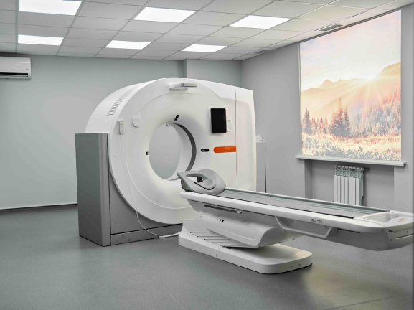
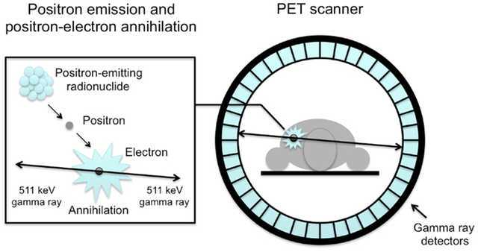
Kodolmedicīnas diagnostika: PET
PET – pozitronu emisijas tomogrāfija
Reģistrē γ fotonus, kas rodas β⁺ sabrukšanas produktiem anihilējot ar matērijas elektroniem
Reģistrējot anihilācijas fotonus – telpiski iespējams rekonstruēt, kur uzkrājies izotops
Lai uzlabotu iegūtā attēla kvalitāti, nereti apvienota ar datortomogrāfijas sistēmu

Slide 29
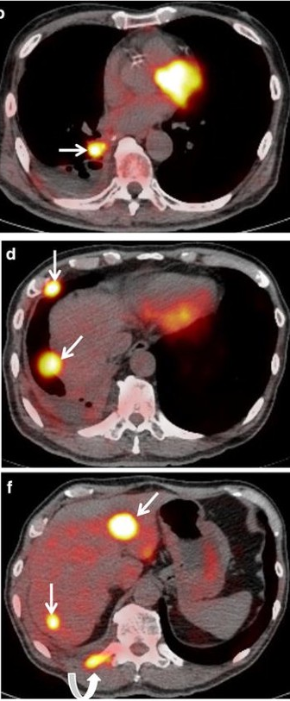
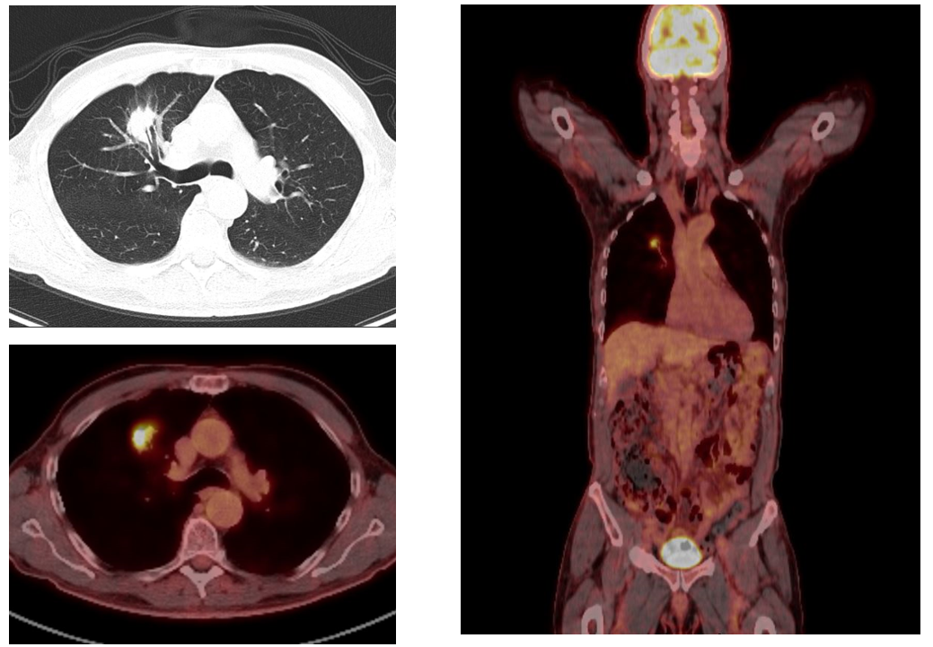
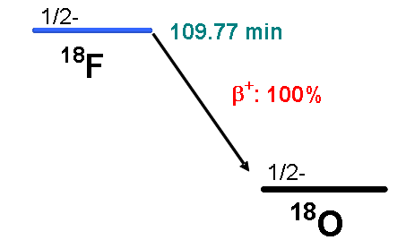
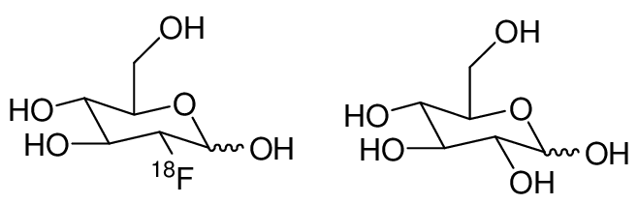
Kodolmedicīnas diagnostika: PET
Kā palīdz pētniecība CERN?
Visplašāk izmantotais izotops: fluors-18
Pussabrukšanas laiks: ~110 minūtes
Visplašāk izmantotais preparāts – “cukurs”!
Fluors-18 tiek izmantots formā ¹⁸F-fluordeoksiglikoze (¹⁸FDG)
Uzkrāšanās –
atkarībā no vielmaiņas aktivitātes
Vēža diagnostika, neiroloģija, endokrinoloģija u.c.
¹⁸FDG
Glikoze

Slide 30


CERN un SPECT: ThyroPIX
Timepix detektors vairogdziedzera diagnostikai
ThyroPIX kolaborācija ar mērķi izveidot nākošās paaudzes robotisko scintigrāfijas gamma kameru
Bāzēta uz Timepix3 detektora tehnoloģijas un bez kolimatora, izmantojot Komptona kameras tehnoloģiju
Robotizēta balsta stuktūra nodrošina arī 3D dimensionālu attēlveidošanu - SPECT
Klīniskie ieguvumi
Paredzētais pielietojums – diagnostika vairogdziedzerim un citiem nelieliem orgāniem
Pateicoties detektora īpašībam un izmantotajai Komptona kameras pieejai – būtiski paaugstināta telpiskā izšķirtspēja ( < 2 mm) un samazināta attēlveidošanas doza (~ 4x)

Slide 31




CERN un PET: Crystal Clear Collaboration
Scintilējošo kristālu R&D
Crystal Clear Collaboration veic projektu, lai uzlabotu PET attēlu telpisko izšķirtspēju un izmeklējumam nepieciešamo dozu - heterostruktūras scintilējošie kristāli ar ātras veiktspējas nolasīšanas elektroniku – 10 ps izšķirtspēja kā mērķis
Tiek izmantots daļiņu fizikas nolūkos izstrādātais FastIC mikročips
Klīniskie ieguvumi
Spējot noteikt fotonu lidojuma laiku (ToF – time of flight) un mijiedarbības dziļumu scintilējošā kristālā (DOI – depth of interaction) ir iespējams būtiski uzlabot PET attēlu izšķirtspēju, kā arī samazināt pacienta saņemot dozu diagnostiskā izmeklējuma laikā

Slide 32



Supravadošie magnēti un MRI
One of core technologies for LHC to run – superconducting dipole magnets
Currently: 1232 SC dipoles at 8.3 Teslas
For future project proposals (FCC) ~ 16.8 Tesla magnets would be necessary – active research in high temperature superconductors (HTS)
Needs are similar – NMR spectroscopy machines do operate with 20+ Tesla magnets
Collaboration between CERN and French Alternative Energies and Atomic Energy Commission - design of 16 Tesla MRI magnets at NeuroSpin
3 T
9.4 T
Current world “record”
11.7 T of Iseult project

Slide 33

CERN un kodolmedicīna
Inovatīvu radioizotopu ražošana MEDICIS
Skandija, vara un terbija izotopi,
kā arī ¹⁵³Sm, ¹⁶⁷Tm, ¹⁶⁹Er, ¹⁷⁵Yb, ¹⁹¹Hg, ¹⁹¹Pt un ²²⁵Ac

Slide 34
Daļiņu paātrinātāji un staru terapija

Slide 35

Daļiņu paātrinātāji Latvijā
Latvijā kopumā ir 1 ciklotrons . . .
RADIOIZOTOPU RAŽOŠANA

Slide 36




Daļiņu paātrinātāji Latvijā
. . . un 11 lineārie paātrinātāji
STARU TERAPIJA

Slide 37

Ciklotrons –
SIA «Nucleo»
5+1 – RAKUS
11 lineārie paātrinātāji staru terapijai
1 ciklotrons
radioizotopu ražošanai
2 – PSKUS
1 – SRC «SIGULDA»
1 – LRS
1 – DRS

Slide 38




Arī šeit mērķis ir ļoti līdzīgs . . .
Līdzīgi kā ar daļiņu detektoriem – arī daļiņu paātrinātājiem medicīnā ir līdzīgs primārais mērķis ar atšķirīgu pielietojumu
PIEŠĶIRT PIETIEKAMI LIELU ENERĢIJU

Slide 39

/ 415
Sinhrotrona tehnoloģija kā Lielajā Hadronu Kolaiderī ir pamats arī smago jonu terapijas klīnikās

Slide 40

Kas ir vēža šūnas?
Šūnas ar ģenētiskā koda mutācijām, kas nekontrolēti dalās
Šūnu klasteri var veidot audzējus
Vēža šūnas var izplatīties arī asinsrites vai limfatiskajā sistēmā
Potenciāli – bojā veselos orgānus un traucē normālu organisma darbību
Ārstēšanas metodes
Ķirurģiska operācija
Ķīmijterapija
Staru terapija
Imūnterapija, hormonālā terapija . . .

Slide 41


Staru terapijas klīniskais mērķis
Taču pirms enerģijas - kāds ir staru terapijas mērķis?
Staru terapijā tiek izmantots jonizējošais starojums:
rentgenstari / gamma stari
daļiņas – elektroni, protoni, joni
Jonizējošais starojums sagrauj šūnu DNS:
netiešā veidā – skābekļa klātbūtnē tiek ģenerēti ķīmiski aktīvi radikāļi, kas sarauj DNS saites
tiešā veidā – starojums tieši jonizē un sarauj DNS saites, vai pat mehāniski mijiedarbojas (smagie joni)
Sagraujot vēža šūnu DNS – tiek palēnināta vai pilnībā apstādināta nekontrolētā vēža šūnu dalīšanās
Maksimāli piegādāt jonizējošā starojuma enerģiju vēža šūnās un pasargāt apkārtējos veselos audus

Slide 42
Dozas sadalījums atkarībā no daļiņu veida
Doza
Ideālais dozas sadalījums staru terapijā –
100 % dozas audzējā
un
0 % dozas veselajos audos
Praktiski – tas nav iespējams dažādās fizikālās mijiedarbības dēļ
Dziļums

Slide 43



Kādas daļiņas izmantojam staru terapijā?
e⁻
Protons
Neitrons
Elektrons
Fotons
Kā arī smagāki joni – pozitīvi lādēti hēlija vai oglekļa kodoli
Lai izmantotu terapijā –
PIETIEKAMI AUGSTA ENERĢIJA!

Slide 44



Dozas sadalījums atkarībā no daļiņu veida
Gamma fotoni | Elektroni | Protoni | Smagie joni
Visbiežāk izmantotā modalitāte staru terapijā. Dozas maksimums tuvu virsmai – tiek izmantoti vairāki starojuma lauki no dažādiem leņķiem | Dozas maksimums tuvu ādai ar «strauju dozas kritumu» - ādas audzēju ārstēšanā un citiem «sekliem audzējiem» (piemēram, krūts) | Dozas maksimums ir konkrētā dziļumā – Brega pīķis - ar minimālu proksimālo un distālo dozu. Fizikālo priekšrocību dēļ – specifiskiem audzējiem | Analogi protoniem, bet «mazāk izkliedēts» Brega pīķis un «fragmentācijas aste». Pastāv bioloģiskas priekšrocības – pielieto hipoksiskiem audzējiem
4 – 20 MeV * | 4 – 20 MeV | Līdz 220 MeV | Līdz 450 MeV/u (¹²C)

Slide 45
CERN
Klīniski
LHC – 6.8 TeV
Elektronus – līdz 20 MeV
Protonus – līdz 220 MeV
Jonus – līdz 450 MeV/u

Slide 46

Paātrinātāji, ko mēs redzētu Latvijas slimnīcās
Elektronu starojums
Fotonu starojums

Slide 47


Paātrinātāji, ko mēs redzētu Latvijas slimnīcās

Slide 48

Kā izvēlēties daļiņu veidu: fotoni
Vairāki starojuma lauki
Fotonu enerģija nemainīga (tiek izvēlēta atkarībā no anatomijas)

Slide 49
Starojuma kūļa piegāde: fotoni
Fotoni – dozas maksimums tuvu ādai.
Lai maksimāli piegādātu dozu audzējā un minimāli veselajos audos – VAIRĀKI STAROJUMA LAUKI no dažādiem leņķiem.
To īsteno ar ROTĒJOŠO GENTRIJA SISTĒMU
Kā pielāgot starojuma lauku specifiskajai audzēja formai?

Slide 50

3D-CRT
IMRT
VMAT

Slide 51
Izmantojot daudzlapiņu kolimatoru un gentrija rotāciju!
IMRT
3D-CRT
VMAT

Slide 52


Starojuma kūļa piegāde: fotoni

Slide 53
Kā izvēlēties daļiņu veidu: protoni un smagie joni
Dozas maksimums noteiktā dziļumā – Brega pīķis
Palielinoties starojuma enerģija – palielinās Brega pīķa dziļums
Palielinoties daļiņas masai – nepieciešama lielāka enerģija, lai sasniegtu to pašu Brega pīķa pozīciju!
Atkarībā no audzēja ģeometrijas – tiek izvēlēta protonu/jonu starojuma enerģija !
Iejutīsimies medicīnas
fiziķa lomā . . .

Slide 54


Kāda enerģija nepieciešama protoniem, oglekļa joniem un skābekļa joniem,
lai sasniegtu 20 cm dziļumu ūdenī?
Protoni
Hēlija-4 joni
Oglekļa-12 joni
Skābekļa-16 joni
Brega pīķa pozīcija ūdenī, [ mm ]
Sākotnējā daļiņu enerģija, [ MeV uz kodoldaļiņu ]
Pamatā: Bētes-Bloha formula
$$\begin{aligned}&S_{el}=ρ 4πr_{e}^{2}m_{e^{−}}c^{2} z_{p}^{2} \frac{N_{A}Z}{A} \frac{1}{β_{p}^{2}} \left(\frac{1}{2}ln\frac{{2m}_{e^{−}}c^{2}β^{2}γ^{2}W_{max}}{I^{2}}−β_{p}^{2}\right)\#\end{aligned}$$

Slide 55
Kāda enerģija nepieciešama protoniem, oglekļa joniem
un skābekļa joniem,
lai sasniegtu 20 cm dziļumu ūdenī?
Protoni
Protoni: ~171 MeV
Oglekļa-12 joni: ~327 MeV/u
Skābekļa-16 joni: ~391 MeV/u
Hēlija-4 joni
Oglekļa-12 joni
Skābekļa-16 joni
Brega pīķa pozīcija ūdenī, [ mm ]
Šī iemesla dēļ: smago jonu terapijā nepieciešami lielāki cirkulārie paātrinātāji
( vai augstāka magnētiskā lauka indukcija )
Sākotnējā daļiņu enerģija, [ MeV uz kodoldaļiņu ]

Slide 56
Kā izvēlēties daļiņu veidu: protoni un smagie joni
Aktīvi mainīta protonu/jonu enerģija – pielāgojot Brega pīķa dziļumu
Nepieciešams ievērojami mazāks skaits starojuma lauku

Slide 57

Kūļa piegādes tehnoloģijas: Protoni un smagie joni
Brega pīķa dozas maksimums ~ 1mm platumā
Nepieciešams viendabīgs dozas sadalījums audzējā!
Paplašinātais Brega pīķis (SOBP) – vairāku atsevišķu enerģiju kūļu summa
Kā realizēt ?
Aktīvā zīmuļkūļa skenēšana
Pasīvā
izkliede

Slide 58




Kūļa piegādes tehnoloģijas: Protoni un smagie joni
Pasīvā izkliede
DZIĻUMA VIRZIENĀ:
Noskrējiena modulators – SOBP izveidošanai
Kompensators – pielāgots audzēja formai
PERPENDIKULĀRI:
Kolimators – pielāgots audzēja formai
Noskrējiena modulators
Kolimators
Kompensators

Slide 59


Kūļa piegādes tehnoloģijas: Protoni un smagie joni
Aktīvā zīmuļkūļa skenēšana
PERPENDIKULĀRI
Neliela kūļa skenēšana ar dipolu magnētiem
DZIĻUMA VIRZIENĀ
Enerģijas degradētāji (ciklotrons) vai enerģijas pārslēgšana (sinhrotrons)

Slide 60


Kūļa piegādes tehnoloģijas: Protoni un smagie joni
Pasīvā izkliede
Aktīvā zīmuļkūļa skenēšana

Slide 61

Konvencionālā staru terapija
Daļiņu terapija
CERN ekspertīze – gan sinhrotroni, gan lineārie paātrinātāji.
Šobrīd – nākošās paaudzes daļiņu terapijas paātrinātāju izstrāde

Slide 62

Daļiņu terapija pasaulē
Pasaulē ir vairāk nekā 130 daļiņu terapijas centru, no kuriem 13 – smago jonu (4 Eiropā, 3 Ķīnā un 6 Japānā)
2 no Eiropas centriem – dizains izstrādāts sadarbībā ar CERN!

Slide 63


Daļiņu terapija pasaulē
Līdz 2021.gada decembrim - 279 455 pacienti vēža ārstēšanas kursā saņēmuši protonu terapiju, bet aptuveni 40000 – oglekļa jonu terapiju
Vairāki jauni projekti būvniecībās vai plānošanas stadijā!

Slide 64

Konvencionālā un daļiņu terapija
Attēls no prof. Markus Stock (MedAustron)

Slide 65


Konvencionālā un daļiņu terapija
Galvaskausa pamatnes audzēji
Kraniospinālā apstarošana medullablastomai

Slide 66
Pētniecība daļiņu terapijā
Jaunas apstarošanas metodes
Citu jonu izmantošana – hēlijs, skābeklis
Klīniskie pētījumi
Daļiņu paātrinātāju attīstība
In-vivo Brega pīķa verifikācija
. . . . . .

Slide 67
. . . vēl citas pieejas staru terapijai?

Slide 68
Konvencionālā staru terapija
FLASH terapija
Neskatoties uz izmantoto
jonizējošā starojuma veidu
Vairāku sesiju terapija ~ 20 – 30 frakcijas
izņēmums – hipofrakcionācija+stereotakse
Katrā frakcijā – relatīvi zema doza
Apstarošanas ilgums – minūtēs
Gy / min
Neskatoties uz izmantoto
jonizējošā starojuma veidu
1 terapijas sesija vai ļoti neliels skaits (5)
Katrā frakcijā – augsta doza
Apstarošanas ilgums – MILISEKUNDES
Gy / s

Slide 69

FLASH efekts
Kas ir FLASH efekts ?
Bioloģisks efekts
DIFERENCIĀLS efekts – atsauces atšķirība starp veselo audu šūnām un audzēja šūnām
Veselo audu šūnu radiojūtīguma samazināšanās pie augstas dozas jaudas, vienlaicīgi saglabājot nemainīgu radiojūtīgumu audzēja šūnās
[ 2 ] Vozenin M-C, De Fornel P, Petersson K, et al. The Advantage of FLASH Radiotherapy Confirmed in Mini-pig and Cat-cancer Patients. Clinical Cancer Research 2019

Slide 70
FLASH efekta « priekšnoteikumi »
Temats pilnai atsevišķai lekcijai . . .
Lai nodrošinātu FLASH efektu nepieciešama:
Augsta dozas jauda
Augsta doza
Dozas jauda vismaz 40 Gy/s
Piegādātā doza vismaz
8 – 10 Gy
Vispārpieņemtie parametri, taču atkarīgs no izmantotā paātrinātāja starojuma piegādes laika struktūras, izmantotā starojuma, bioloģiskās sistēmās . . .

Slide 71
Kodolmedicīnas terapija
Terapija
α terapija
Terapija
β⁻ terapija
Avots: https://resources.cdn.uzdevumi.lv/2f4530ad-d5d2-4906-9a2a-68754f4bbb8e/YCUZD07022350116.svg

Slide 72

Kodolmedicīnas terapija
β daļiņu emiters
α daļiņu emiters

Slide 73
Staru/daļiņu terapijas pētniecība CERN

Slide 74
Vai antimatēriju var pielietot medicīnā?
Antimatērija CERN

Slide 75

Antiprotonu terapija
Ideja no 1980iem gadiem
Fizikāli
Antiprotoniem līdzīga dozas atdeve “ieejā”
Bet būtiski paaugstināta maksimālā doza antiprotonu anihilācijas dēļ
Anihilācija – gamma fotonu emisija – Brega pīķa verifikācija
Bioloģiskie eksperimenti, apstarojot, šūnas tika veikti CERN 2006.gadā (Antiproton Cell Experiment – ACE) – 4x augstāks bioloģiskais efekts salīdzinot ar protoniem
Bioloģiskā efekta nenoteiktību un tehniskās sarežģītīas dēļ, antiprotonu terapijas tālāk netika pētīta

Slide 76


VHEE
DEFT projekts
Very High Energy Electrons
Electrons beams with energies above 50 MeV, typically range of 100 – 250 MeV
Many advantages:
dose deposition suited for deep-seated tumors, with lower penumbra compared to conventional electron beams
planning studies have shown that multi-angle scanning delivery of VHEE would outperform VMAT
density changes in the patient (air bubbles etc.) have relatively insignificant impact compared to photon and proton beams
CERN CLEAR facility
Hosts linear electron accelerator for energies of 60 – 220 MeV
Active research work of clinical applications of VHEE beams

Slide 77



Līdzšinējie veiksmes stāsti
PIMMS
ENLIGHT
AVO-ADAM
Proton Ion Medical Machine Study
Med-Austron (Austria) and TERA Foundation (Italy) collaboration with working group at CERN (1996-2000)
Development of synchrotron design for proton and carbon ion therapy of cancer treatment
Study results implemented in 2 out of 4 European ion therapy centers – CNAO and MedAustron
The European Network for Light Ion Therapy
Established in 2002 to coordinate European efforts and developments in particle therapy
Exchange of data, organized educational workshops etc.
4 EC projects resulting in scientific personnel training and various new technologies
CERN spin-off company
Development of linear accelerator based proton therapy system
LINAC based system would allow faster treatment times due to energy layer switching flexibility, smaller beam sizes and pathways for novel deliveries (mini-beam and FLASH therapy)

Slide 78

Nākošā paaudze: NIMMS
Proton therapy is now commercial, and CERN, as an international organisation, cannot interfere with a mature commercial market
Development of NIMMS
Next Ion Medical Machine Study
Therapy with heavier ions - still in an early phase despite its advantages. Main limitations:
size and cost of the accelerator;
lack of experimental data for evidence base;
New demands from the medical community and new opportunities from recent biological research can be integrated in a newly designed ion therapy facility for new delivery modalities
NIMMS collaboration was established in 2018 on the experience basis of PIMMS
Partners can use the NIMMS technologies to assemble their own optimized facility
Multiple ions
(protons, carbon, oxygen, helium . . .)
Lower cost
Reduced dimensions
What is needed for next generation facility?
Faster dose delivery
Increased beam intensity
New delivery methods
A rotating gantry

Slide 79




Core technologies developed within NIMMS
Small sycnhrotrons for particle therapy
SC gantries
Curved SC magnets for synchrotrons and gantries
High frequency ion LINACs

Slide 80


Daļiņu terapija – Hēlija jonu terapija
Particle therapy
Nuclear medicine
Helium-4 ion therapy
Physically:
increased conformality relative to protons both longitudinally (range straggling) and laterally (reduced MCS)
reduced nuclear fragmentation tail (distal conformality) to ¹²C ions
Biologically:
increased LET → increased RBE & reduced OER compared to protons
compared to ¹²C – reduced RBE uncertainties and neutron dose
Technologically for the accelerator:
Relative to ¹²C: smaller footprint and less demanding design
Compromise for conformality and biological effectiveness
Not a revolution for particle therapy…
…but a clear evolution for proton therapy !

Slide 81



Daļiņu terapija – Hēlija jonu terapija
Particle therapy
Nuclear medicine
Historically . . .
Explored already at the early days of particle therapy back at Lawrence Berkley National Laboratory
Over 500 patients were treated between 1975 and 1985
…very promising results for smaller tumors located very close to critical, radiation-sensitive tissues and organs…
BEFORE INTRODUCTION OF MODERN ACTIVE PENCIL BEAM SCANNING . . .
Modern day helium ion therapy
Most active scientific research work: Heidelberg Ion Beam Therapy center
Helium ion acceleration = adapted carbon ion synchrotrons
First patient – 2021 for complexly localized recurrent tumor
End of 2024 – finished initial patient cohort → Larger clinical trials in coming years
Other European centers have strong interest, beam commissioning
Dosimetric studies have shown clinically significant reduction of normal tissue complication probabilities
Tessonnier T, Ecker S, Besuglow J, et al. Commissioning of Helium Ion Therapy and the first patient treatment with active Beam Delivery. International Journal of Radiation Oncology Biology Physics; 2023.
Tessonnier T, Mairani A, Chen W et al. Proton and Helium ion radiotherapy for meningioma tumors: a Monte Carlo-based treatment planning comparison. Radiat Oncol 2018; 13(1).
Wickert R, Tessonnier T, Deng M, et al. Radiotherapy with Helium ions has the potential to Improve both Endocrine and Neurocognitive Outcome in Pediatric patients with Ependymoma. Cancers. 2022;14(23):5865.
Bonaccorsi SG, Tessonnier T, Hoeltgen L, et al. Exploring helium ions’ potential for Post-mastectomy Left-sided breast Cancer Radiotherapy. Cancers. 2024;16(2):410.

Slide 82


NIMMS tehnoloģija
Particle therapy
Nuclear medicine
CERN NIMMS
Next Ion Medical Machine Study – “daughter project” of PIMMS
CERN based initiative, towards a collaboration
Goal: development of particle accelerator technologies for the next generation compact, high performance and lower cost accelerators for ion therapy
LINAC-based
isotope production
Helium therapy synchrotron
Acceleration of helium-4 ions up to 40 MeV (10 MeV/u)
Sections: 5, 7.1 and 10 MeV/u
28.4 MeV (7.1 MeV/u) – production of astatine-211
Current ~ 3-3.5 mA
Investigating other radioisotopes of interest with α un d production (scandium family, copper-67)
Acceleration of helium-4 ions up to 220 MeV/u – therapeutic range
Possibility of proton therapy and also higher energies for full-body radiography
UHDR capabilities for FLASH therapy
Compact design compared to carbon ion facilities
Helium ion therapy for solid tumors and TAT as systemic therapy

Slide 83
. . . daļiņu terapija Baltijā?

Slide 84
“Advanced Particle Therapy Center for the Baltic States” iniciatīva

Slide 85

Involved: CERN Baltic Group
CERN Baltic group
Group of 14 Baltic universities and research institutions formed to coordinate joint activities with CERN and to strengthen the high-energy physics and accelerator technology communities
Key areas of work:
Study Program development
Scientific and Technology activities
As of April, 2022 - Advanced Particle Therapy Center for the Baltic States
Main goal
Large scale clinical particle therapy and scientific research facility in the Baltic States
State-of-art technology
Novel pathways for scientific research
Financially viable option for the region
If possible – limited R&D risk

Slide 86
The overall concept
Integration of helium synchrotron technology and all the capabilities into a modern clinical treatment center and large scale scientific research infrastructure
Clinical cancer treatment facility
Particle therapy and nuclear medicine
Industry involvement infrastructure
Research institution

Slide 87

Application for Baltic States: Overview of initiative

Slide 88
Towards present and the future…
End of 2021
Idea and
first discussions
Aug 2022
Baltic Assembly support – letter to 3 prime ministers
May 2023
Baltic implementation – part of IPAC paper by NIMMS
Oct 2023
Report on the workshop findings approved by CERN Baltic Group
Oct 2022
Resolution of Baltic Assembly
Present and future of the initiative
FEASIBILITY STUDY
Presentations and discussions with relevant professional societies,
scientific universities and political stakeholders
Apr 2022
Conceptual design paper and working group establishment
Oct-Nov 2022
Bi-lateral discussions with stakeholders in all 3 Baltic States
25th of May 2023
Workshop at CERN
Particle therapy - future for the Baltic States? State-of-play, synergies and challenges

Slide 89
Anchored in research excellence, the initiative provides
an opportunity for transformative scientific and socio-economic development in the Baltic States
Establishing the Baltic States as one of the leaders in accelerator-driven biomedical research
Expanding Europe's capacity for clinical translation of helium ion therapy
Enabling regional access to high technology based cancer care
Fostering a local high-tech innovation ecosystem with global relevance
UNIFYING OPPORTUNITY WITH ENORMOUS POTENTIAL FOR THE BALTIC STATES

Slide 90




Current status of the Feasibility Study preparatory stage
Vizuāls iniciatīvas pārskats
3 Baltijas valstu valodās . . .

Slide 91

… ko jūs varat lejupielādēt šeit!

Slide 92
Nobeidzot . . .

Slide 93
«Physics is beautiful and useful»
/Ugo Amaldi,
founder of Hadron Therapy project and TERA organization

Slide 94
Liels paldies par Jūsu uzmanību!
Un laimīgu mājupceļu !!!
Kristaps Paļskis
kristaps.palskis@rtu.lv
kristaps.palskis@cern.ch

